Slide 1
CHƯƠNG 3
STRUTS

Slide 2
NỘI DUNG
Các thuật ngữ thường dùng
Tổng quan Struts
Cách sử dụng Struts

Slide 3
CÁC THUẬT NGỮ THƯỜNG DÙNG
Framework: là tập hợp các class và interface giải quyết các vấn đề trong phát triển phần mềm.
Các đặc tính của framework:
  Gồm nhiều lớp hay component
  Thể hiện cách giải quyết vấn đề
  Reuse
  Được tổ chức với cấp độ cao
Bussiness logic: các hoạt động tác nghiệp của một công tác (tác vụ).
  Ví dụ: tiếp nhận hồ sơ, xử lý hồ sơ, thực hiện các phép tính.

Slide 4
STRUTS
Struts là framework mã nguồn mở hỗ trợ xây dựng ứng dụng Web kết hợp JSP và Servlet.
Struts framework cung cấp các thành phần hỗ trợ cho ứng dụng trên Internet.
Tập trung vào phát triển business logic.
Phát triển trên kiến trúc MVC
Phát triển ứng dụng web trên công nghệ Servlet & JSP.
Dự án nổi tiếng của Jakarta Apache trong năm 2000 của Craig R. McClanahan.
Struts framework được implements trên Tomcat – Web application server hay các application server tương thích với J2EE.
Download Struts tại địa chỉ http://jakarta.apache.org/struts/

Slide 5
COMPONENTS TRONG STRUTS
Components | Mô tả
action | Chứa các class controller, ActionForm, ActionMessages …
actions | Chứa các thành phần ngoài class Action như DispatcherAction
config | Chứa các thông tin cấu hình để class làm việc trên Web
taglib | Chứa các class hỗ trợ cho taglib của Struts
tiles | Chứa class dùng Tiles framework
upload | Chứa các class hỗ trợ việc upload và download trên Browser
util | Chứa các class ứng dụng hỗ trợ cho framework
validator | Hỗ trợ việc kiểm tra lỗi, validation cho ứng dụng

Slide 6
CƠ CHẾ THỰC HIỆN
struts-config.xml
Tìm kiếm các mô tả Data Source, Form Bean
Tìm kiếm các mô tả action
Gọi Action (dispatches)
Controler
Kết nối
(nếu có)
Browser
Request
ActionServlet
Action
DataResource
Response
Flow Controller
Tạo form và chuyển thông tin lưu trũ trong Java Bean tương ứng
Tạo View để hiện thị dữ liệu
Tạo instance bean
Lấy thông tin cho View
JSP
FormBean
JavaBeans
View
Model

Slide 7
STRUTS CONFIG
Tập tin hỗ trợ hoạt động, xử lý cho ứng dụng
Cấu trúc file dựa cấu trúc XML
<? xml version = “1.0” encoding = “UTF-8” ?>
Validate bởi Struts DTD struts_config_1_2.dtd
<!DOCTYPE struts-config PUBLIC "-//Apache Software Foundation//DTD Struts Configuration 1.2//EN“ "http://jakarta.apache.org/struts/dtds/struts-config_1_2.dtd">
Các thông tin của config được đọc và lưu trữ bởi Java Bean trong lúc thực thi (org.apache.struts.config)
<struts – config>: root

Slide 8
STRUTS CONFIG (tt)
Data source (optional)
  Thiết lập kết nối với nguồn dữ liệu
  Cơ chế hoạt động phục vụ cho kết nối chia xẻ CSDL nhằm nâng cao khả năng performance và scalability.
  Datasource được hỗ trợ lấy trong ứng dụng bởi gói SQL mở rộng javax.sql.*.
  Cấu trúc
    <data-sources>
    <data-source>
    <set-property property=“defaultAutoCommit" value="true/false"/>
    <set-property property="defaultReadOnly" value="true/false"/>
    <set-property property="description" value="mô tả"/>
    <set-property property="driverClass" value="JDBC driver"/>
    <set-property property="maxActive" value=“số"/>
    <set-property property=“maxWait" value=“số"/>
    <set-property property="user" value="username"/>
    <set-property property="password" value="password"/>
    <set-property property="url" value="chuỗi kết nối"/>
    <set-property property="validationQuery" value="câu lệnh SQL"/>
    </data-source>
    …
    </data-sources>
Áp dụng transaction khi kết nối CSDL
Cơ chế đọc CSDL
Mô tả thông tin DS
Số lượng kết nối chia sẻ
Xác định driver JDBC dùng kết nối CSDL
Thời gian cho phép thực hiện kết nối
Xác thực truy cập DBMS
Chuỗi kết nối với CSDL
Lệnh SQL

Slide 9
STRUTS CONFIG (tt)
Form Bean:
  Cấu hình các class ActionForm
  Cấu trúc
    <struts-config>
    <form-beans>
    <form-bean name="tên form" type="ActionForm class">
    <form-property name="thuộc tính" type="loại dữ liệu“ initial = “giá trị khởi tạo”/>
    …
    </form-bean>
    …
    </struts-config>
  Các thành phần của form-bean là optional.

Slide 10
STRUTS CONFIG (tt)
Global Exceptions (optional):
  Cấu hình việc bẫy lỗi
  Ánh xạ giữa các lỗi của Java trong quá trình xử lý request và gói org.apache.struts.action.ExceptionHandler
  Cấu trúc
    <global-exceptions>
    <exception
    key="key xác định thông điệp lỗi"
    path="đường dẫn đến tập tin xử lý lỗi"
    scope="request/ session"
    type="class xử lý lỗi"/>
    </global-exceptions>

Slide 11
STRUTS CONFIG (tt)
Global forward:
  Chuyển action đến đối tượng khác thông qua tên đại diện
  Cấu hình forward hay redirect cho các actions trong ứng dụng
  Cấu trúc
    <global-forwards>
    <forward name="tên" path="/action" redirect=”true/ false” />
    </global-forwards>
  Có thể không cần đối tượng này

Slide 12
STRUTS CONFIG (tt)
Action mapping:
  Ánh xạ request đến Action class với các giá trị nhập
  Kết quả xử lý sẽ chuyển đến đối tượng kết xuất
  Cấu trúc
    <action-mappings>
    <action path="/action" type="tên Action class" scope="request/ session" name="tên form bean làm form nhập" validate="true /false" input="/đường dẫn đến file làm form nhập" parameter = “tên tham số hỗ trợ thêm thông tin hay giá trị cho action”>
    <forward name="giá trị so sánh" path="/tên file" redirect="true/ false"/>
    </action>
    …
    </action-mappings>
  Các thành phần trong option có thể là optional

Slide 13
STRUTS CONFIG (tt)
Controller: hỗ trợ mở rộng các chức năng bằng cách override (sử dụng ActionServlet)
Message resources: xác định thông tin liên quan đến file chứa message dùng cho ứng dụng
Plugin: cho phép các module hỗ trợ xây dựng và phát triển ứng dụng
Tập tin cấu hình: struts-config.xml
Tập tin hỗ trợ xác định thành phần sử dụng struts cho ứng dụng: web.xml

Slide 14
ACTION CLASS
org.apache.struts.action.Action là thành phần quan trọng nhất của framework hỗ trợ các xử lý nghiệp vụ
Cầu nối giữa request với các xử lý nghiệp vụ.
Cách tạo Action Class
  Extends từ org.apache.struts.action.Action
  Cài đặt phương thức execute để thực hiện các xử lý tác nghiệp
  Cài đặt các phương thức xử lý tác nghiệp (nếu có)
  Kết quả trả về được đặt trong mapping.findForward(“giátrị”);
  giátrị là kết quả so sánh với element forward name (tương tự như so sánh dùng câu lệnh if)

Slide 15
VÍ DỤ
Action class
import javax.servlet.*;
import javax.servlet.http.*;
import org.apache.struts.action.*;
public class CustAction extends Action {
public ActionForward execute(ActionMapping aMapping, ActionForm aForm, HttpServletRequest aRequest, HttpServletResponse aResponse)
throws ServletException{
CustForm f=(CustForm)aForm;
String first=f.getFirst();
String last=f.getLast();
System.out.println(">>> Saved: " + first + " by " + last);
return aMapping.findForward("saved");}}
struts-config.xml
…
<action-mappings>
<action path="/cust" type="common.test.CustAction" name="custForm">
<forward name="saved" path="/greeting.jsp"/>
</action>
</action-mappings>
…

Slide 16
FORWARD ACTION CLASS
Xử lý tương tự như jsp:forward của JSP
Hỗ trợ thay thế cho việc tạo Action chỉ cho forward đơn giản
Cách sử dụng: không cần vận dụng class mà sử dụng lớp chuẩn của Struts org.apache.struts.action.ForwardAction với parameter là tên trang được forward tới trong action path của struts-config.xml
Ví dụ:
<action path="/homePage" parameter="/jsp/home.jsp" type="org.apache.struts.actions.ForwardAction" scope="request" validate="false" />

Slide 17
INCLUDE ACTION CLASS
Xử lý tương tự như jsp:include của JSP
Tương tự như ForwardAction của Struts thì include sử dụng gói org.apache.struts.action.Include Action với parameter là tên trang được forward tới trong action path của struts-config.xml
Ví dụ:
<action path="/homePage" parameter="/jsp/home.jsp" type="org.apache.struts.actions.ForwardAction" scope="request" validate="false" />

Slide 18
DISPATCH ACTION CLASS
Hỗ trợ cho việc gom nhiều xử lý của các Action class có tính chất tương tự trong 01 class
Các operations được xem như là một action forward để Dispatch Action đón nhận và kích hoạt xử lý tương ứng
Cách sử dụng
  Tạo class extends Dispatch Actions
  Implements các phương thức loại Action Forward là các action tương ứng (được truyền bởi thuộc tính parameter trong action của file struts config)

Slide 19
VÍ DỤ
Dispatch Action class
import javax.servlet.http.*;
import org.apache.struts.action.*;
import org.apache.struts.actions.*;
public class TransactionDispatchAction extends DispatchAction{
public ActionForward deposit(ActionMapping mapping, ActionForm form, HttpServletRequest request, HttpServletResponse response) throws Exception {
if(transaction("deposit")) {
request.setAttribute("msg", "Deposit Successful!!! :)");
return mapping.findForward("success");}
else{
request.setAttribute("msg", "Deposit Failed ... Please try again");
return mapping.findForward("failed");}}
public ActionForward withdrawal(ActionMapping mapping, ActionForm form, HttpServletRequest request, HttpServletResponse response) throws Exception {
if(transaction("withdrawal")){
request.setAttribute("msg", "Withdrawal Successful!!! :)");
return mapping.findForward("success");}
else{
request.setAttribute("msg", "Withdrawal Failed ... Please try again");
return mapping.findForward("failed");}}
private boolean transaction(String type){
if(type.equals("withdrawal")) { }
else if(type.equals("deposit")) {}
return true;}
}

Slide 20
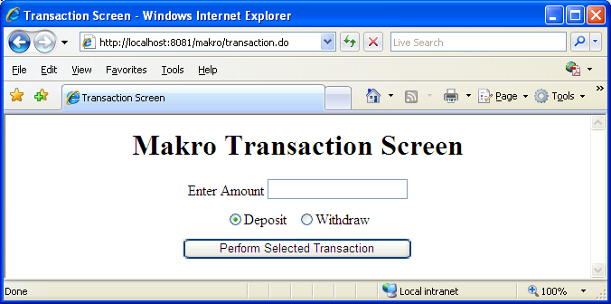
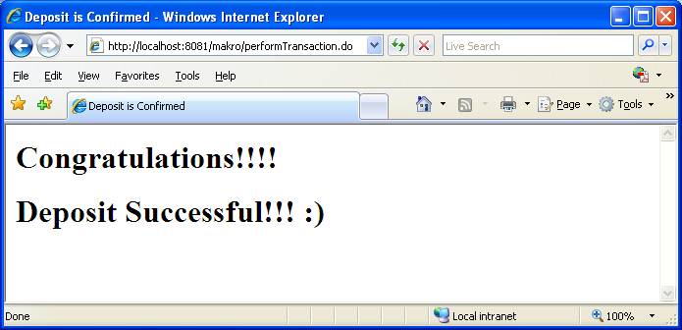
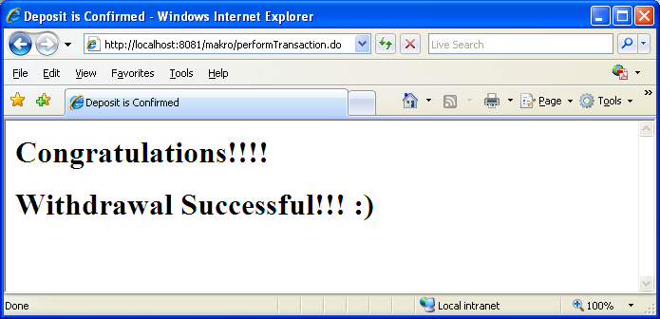
VÍ DỤ (tt)
struts-config.xml
…
<action path="/transaction" parameter="/jsp/Transaction.jsp" type="org.apache.struts.actions.ForwardAction" scope="request" validate="false">
</action>
<action path="/performTransaction" type="MAKRO.TransactionDispatchAction" parameter="operation">
<forward name="failed" path="/jsp/failed.jsp"/>
<forward name="success" path="/jsp/Confirm.jsp"/>
</action>
…

Slide 21
SWITCH ACTION CLASS
Hỗ trợ cho việc chuyển đổi của module ứng dụng này sang ứng dụng khác trong lúc ứng dụng đang thực thi
Dùng thuộc tính prefix để hỗ trợ action chuyển đổi module.
Dùng lớp org.apache.actions.SwitchAction để hỗ trợ cùng với action forward trong struts – config
Ví dụ
  Jsp
  <html:link action="mod1.do?prefix=/Module1&page=/index1.jsp">Perform Transaction</html:link>
  struts-config.xml
  <action path="/mod1“ type="org.apache.struts.actions.SwitchAction">

Slide 22
ACTION FORM
Dùng để đón nhận dữ liệu trên form nhập và chuyển cho Action class (execute())
Action Form là dạng buffer nắm dữ liệu và cấu trúc tương tư như Java Bean
Action Form có thể kết hợp với 01 hay nhiều action mappings.
Action Form tồn tại theo khai báo là Request/ Session
Cách sử dụng
  Class extends org.apache.struts.action.ActionForm
  Định nghĩa các thuộc tính là private
  Implement các phương thức getXxx và setXxx cho thuộc tính
  Implement phương thức reset và validate (kiểu ActionErrors) (nếu có)

Slide 23
VÍ DỤ
import javax.servlet.http.*;
import org.apache.struts.action.*;
public class CustForm extends ActionForm{
private String mFirst=null;
private String mLast=null;
public String getFirst(){
return mFirst;}
public void setFirst(String aFirst){
mFirst=aFirst;}
public String getLast(){
return mLast;}
public void setLast(String aLast){
mLast=aLast;}
public void reset(ActionMapping aMapping, HttpServletRequest aRequest){
mFirst=null;
mLast=null;}
}

Slide 24
SỬ DỤNG STRUTS XÂY DỰNG WEB APP
Download gói jakarta-struts mới nhất
Xây dựng ứng dụng Web dùng Struts framework
Lấy gói struts-blank.war từ gói download đổi tên thành ứng dụng và đặt vào thư mục CATALINA_HOME/webapps.
Run Tomcat để deploy ứng dụng thành thư mục
Lập trình các trang jsp, html để thực hiện xử lý
Lập trình các Action Form và Action class
Chỉnh sửa tập tin struts-config.xml (WEB-INF của ứng dụng) (lưu ý: nên loại bỏ các thành phần không sử dụng để tránh các lỗi phát sinh không đoán trước)
Run Tomcat, thực thi ứng dụng kiểm tra và chỉnh sửa lỗi.

